Slide 1


Slide 2


Алфавит

Slide 3




ВОПРОС
А – Маленькая частица химического элемента.
В – Источник энергии.
Г – Сооружение на реке.
Р – Растение, из которого получают биотопливо.
П – Разновидность тока.
Б – Источник питания пульта для телевизора.
М – Мощный природный электрический разряд.
К – Единица измерения электрического заряда.
Ч – Город, пострадавший от взрыва на АЭС.
И – Страна гейзеров.
С – Ближайшая к нам звезда.
Т – Эта сила производит статическое электричество.
У – Химический элемент.
Э – вывел формулу E=mc².
О – Периодический процесс снижения уровня моря.
Д – Приводит в движение транспортное средство.
Ф – Быстрый супергерой.

Slide 4
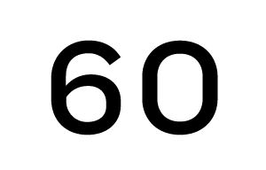
ВОПРОС
А – Маленькая частица химического элемента.
В – Источник энергии.
Г – Сооружение на реке.
Р – Растение, из которого получают биотопливо.
П – Разновидность тока.
Б – Источник питания пульта для телевизора.
М – Мощный природный электрический разряд.
К – Единица измерения электрического заряда.
Ч – Город, пострадавший от взрыва на АЭС.
И – Страна гейзеров.
С – Ближайшая к нам звезда.
Т – Эта сила производит статическое электричество.
У – Химический элемент.
Э – вывел формулу E=mc².
О – Периодический процесс снижения уровня моря.
Д – Приводит в движение транспортное средство.
Ф – Быстрый супергерой.

Slide 5
КОНЕЦ РАУНДА!!! ПОДНИМИТЕ БЛАНКИ С ОТВЕТАМИ.

